Slide 1
Копилка примеров рефлексии на уроке
Подборку материала сделала учитель математики и информатики Ласая О.Н.

Slide 2
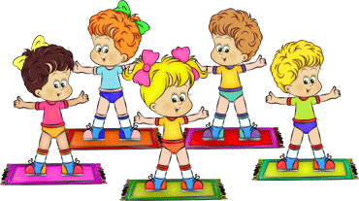
Метод «Зарядка»
Предлагаем через выполнение определенных движений дать рефлексивную оценку. Могут быть предложены следующие движения:
- присесть на корточки - очень низкая оценка, негативное отношение;
- присесть, немного согнув ноги в коленях, - невысокая оценка, безразличное отношение;
- обычная поза стоя, руки по швам - удовлетворительная оценка, спокойное отношение;
- поднять руки в локтях - хорошая оценка, позитивное отношение;
- поднять руки вверх, хлопая в ладоши, подняться на цыпочки - очень высокая оценка, восторженное отношение.

Slide 3
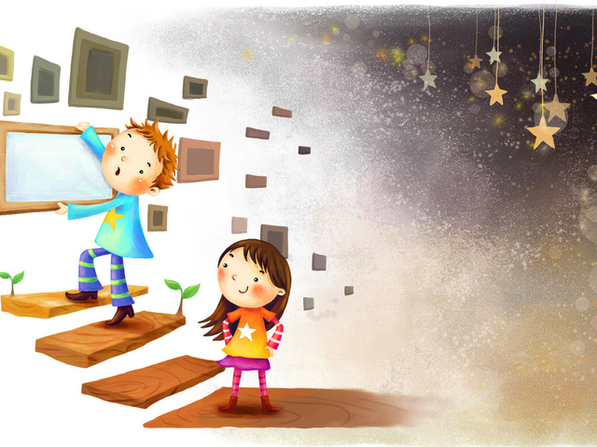
«Лестница успеха»
Если учитель ведёт урок в традиционном плане, то можно выделить и написать на доске этапы деятельности. В конце урока предложить учащимся оценить свою работу на каждом этапе в виде ступенек, ведущих к успеху.

Slide 4
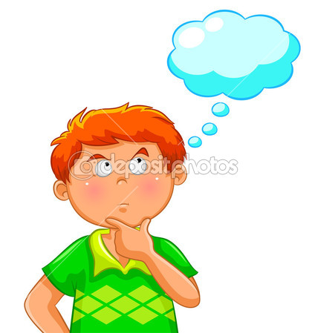
«Вопросы, требующие многовариантных ответов»
1. Почему было трудно?
2. Что открыли, узнали на уроке?
3. Оправдались ли ваши ожидания от урока?
4. Что вы взяли с сегодняшнего урока?
5. Над чем заставил задуматься урок?

Slide 5
«Лист самоконтроля»
Ведется на протяжении всего урока
Фамилия, имя ученика_____________________________
Вид задания | Отметка

Slide 6

«Дневники»
Различные виды дневников: обычный, дневник - художественный альбом, двухчастный дневник (в одной графе - наблюдаемые факты, цитаты из высказываний, в другой - комментарии) и другие. В отличие от эссе и "бортового журнала", дневник ведется в течение длительного промежутка времени и позволяет ученику осуществить более вдумчивую рефлексию, отслеживая как непосредственный процесс, так и сравнивая свои действия во времени ("отложенная" рефлексия).

Slide 7
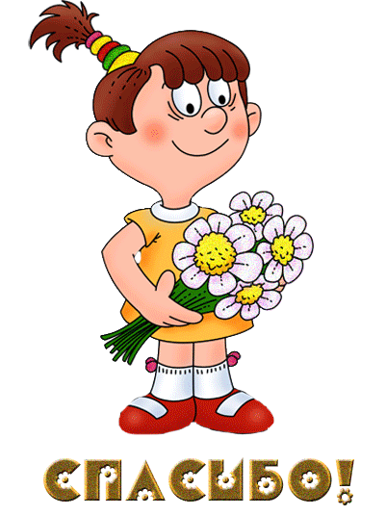
Метод «Благодарю…»
В конце урока учитель предлагает каждому ученику выбрать только одного из ребят, кому хочется сказать спасибо за сотрудничество и пояснить, в чем именно это сотрудничество проявилось. Учителя из числа выбираемых следует исключить. Благодарственное слово педагога является завершающим. При этом он выбирает тех, кому досталось наименьшее количество комплиментов, стараясь найти убедительные слова признательности и этому участнику событий.

